Slide 1
ΤΑ ΚΤΙΡΙΑ Της Κωνσταντινούπολης
Θεμελή Ναταλία
Τμήμα:b1
Καθηγήτρια:Κ. Τσιμπάνη

Slide 2
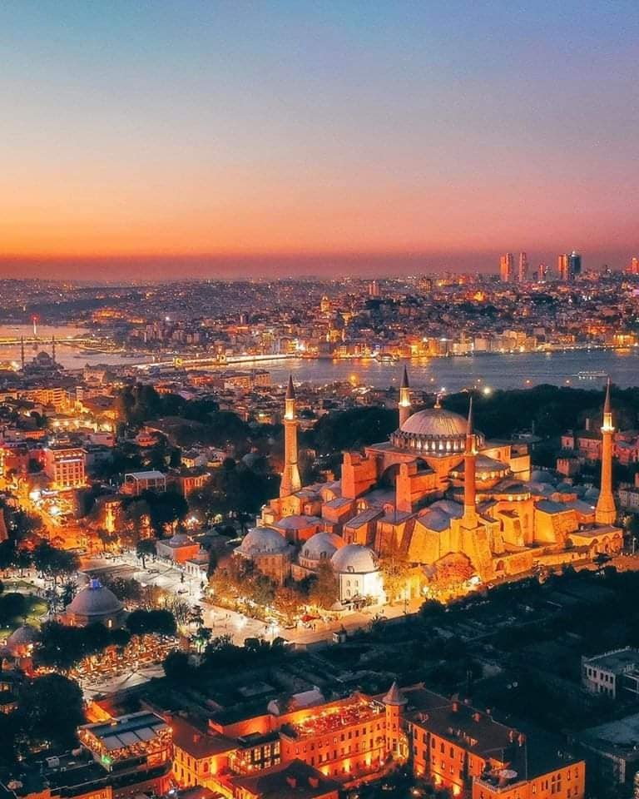
Εισαγωγή
Η Κωνσταντινούπολη ή Κωνσταντινούπολις (Τουρκικά: İstanbul, μτγ: Ιστανμπούλ) είναι η μεγαλύτερη πόλη της Τουρκίας, αποτελώντας το οικονομικό, πολιτιστικό και ιστορικό κέντρο της χώρας. Η Κωνσταντινούπολη είναι διηπειρωτική πόλη στην Ευρασία, με το ιστορικό και εμπορικό κέντρο να βρίσκεται στην ευρωπαϊκή πλευρά και περίπου το ένα τρίτο του πληθυσμού να ζει στην ασιατική πλευρά της Ευρασίας. Η σύγχρονη πόλη με πληθυσμό 15 εκατομμύρια κατοίκους είναι ιδιαίτερα πυκνοκατοικημένη και πολυπολιτισμική, με ανθρώπους από ολόκληρο τον Ισλαμικό κόσμο, ενώ ταυτόχρονα είναι το κυριότερο σταυροδρόμι Ασίας και Ευρώπης τόσο για τα εμπορικά αγαθά όσο και για τους ταξιδιώτες. Συγκαταλέγεται στις μεγαλύτερες πόλεις του κόσμου και αποτελεί τον μεγαλύτερο οικισμό στην Ευρώπη και τον μεγαλύτερο στη Μέση Ανατολή.[4] Η πόλη βρίσκεται εντός των ορίων του ομώνυμου μητροπολιτικού δήμου.

Slide 3
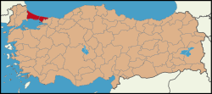
Η Κωνσταντινούπολη (Πόλη) είναι κτισμένη στη θέση της αρχαίας ελληνικής πόλης Βυζάντιο, που ονομάστηκε έτσι από τον Βύζαντα των Μεγάρων, ο οποίος την ίδρυσε κατά το έτος 667 π.Χ.. Από το 330 μ.Χ., στα χρόνια της Ρωμαϊκής αυτοκρατορίας ονομάστηκε Νέα Ρώμη και αργότερα Κωνσταντινούπολις διατηρώντας την ονομασία της και μετά την κατάκτησή της από τους Τούρκους στην Οθωμανική Αυτοκρατορία, μέχρι τα χρόνια της Τουρκικής Δημοκρατίας. Είναι κτισμένη στις δύο πλευρές του Κερατίου Κόλπου) στη νότια είσοδο του στενού πορθμού του Βοσπόρου, ο οποίος με μήκος περίπου 35 χλμ. συνδέει τη Μαύρη Θάλασσα στον βορρά με τη θάλασσα του Μαρμαρά στον νότο. Αποτελεί κατά αυτό τον τρόπο τη μοναδική πόλη στον κόσμο που βρίσκεται σε δύο ηπείρους, την Ευρώπη (Ανατολική Θράκη) και την Ασία Η σύγχρονη πόλη χωρίζεται σε τρεις κύριες ζώνες που περιλαμβάνουν την παλαιά Κωνσταντινούπολη την περιοχή του Μπέηογλου με τη συνοικία του Γαλατά και τον ομώνυμο πύργο, καθώς και το Σκούταρι μαζί με άλλα προάστια που βρίσκονται στην απέναντι ασιατική πλευρά του Βοσπόρου.
Στη μακραίωνη ιστορία της υπήρξε πρωτεύουσα τεσσάρων διαδοχικών αυτοκρατοριών: της Ρωμαϊκής (330 - 395), της Βυζαντινής Αυτοκρατορίας (395 -1453), της βραχύβιας Λατινικής (1204-1261) και της Οθωμανικής (1453-1922) με συνέπεια την ανάδειξη πολιτισμών σε μια σύμμεικτη σήμερα παρουσία. Οι ιστορικές περιοχές της πόλης, με σημαντικά μνημεία, ανήκουν από το 1985 στον κατάλογο μνημείων παγκόσμιας κληρονομιάς της UNESCO Στα σημαντικότερα αξιοθέατα της πόλης ανήκουν η Αγία Σοφία, το Επταπύργιο και τα βυζαντινά τείχη, ο ναός και η πηγή της Ζωοδόχου Πηγής, το κτίριο του Πατριαρχείου, το Φανάρι καθώς και το ανάκτορο Τοπ Καπί, το τζαμί του Σουλεϊμάν και το τζαμί του Σουλτάνου Αχμέτ («Μπλε τζαμί»).

Slide 4
Σημαντικά μνημεία
Θεοδοσιανά τείχη
Ιππόδρομος
Βασιλική κινστέρνα του Ιουστινιανού
Αγιά σοφία
Μπλε τζαμί
Πύργος του Λεάνδρου
Ανάκτορο Ντολμά Μπαχτσέ

Slide 5
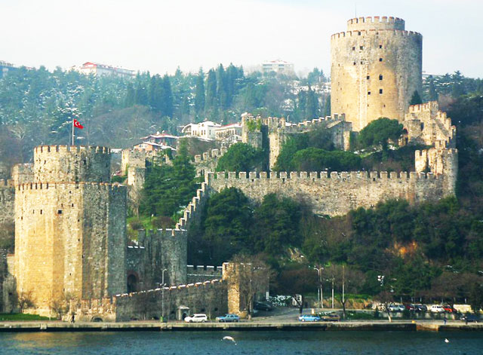
Θεοδοσιανά τείχη
Ως Θεοδοσιανά τείχη της Κωνσταντινούπολης είναι γνωστά τα χερσαία τείχη με τα οποία ο Θεοδόσιος Β' τείχισε την πρωτεύουσα της Ανατολικής Ρωμαϊκής Αυτοκρατορίας. Η κατασκευή τους ξεκίνησε το 408, ενώ μετά από ένα σεισμό επισκευάστηκαν και απέκτησαν την τελική τους μορφή το 447. Η ισχυρή διπλή σειρά τειχών προστάτευσε την πόλη και κατά συνέπεια την Αυτοκρατορία σε πολλές πολιορκίες διαμέσω των αιώνων, οδηγώντας στην προσωνυμία τους ως «θεοφύλακτα». Η μόνη φορά που παραβιάστηκαν από εχθρό ήταν το 1453, όταν οι Οθωμανοί, με τη χρήση ισχυρού πυροβολικού, τα διέσπασαν και κατέλαβαν την πόλη, καταλύοντας έτσι και τη Βυζαντινή Αυτοκρατορία.

Slide 6
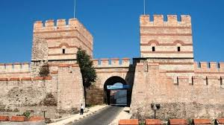
Τα τείχη στην θάλασσα ήταν μικρότερα αλλά ήταν χτισμένα ακριβώς δίπλα στη θάλασσα ώστε να μην μπορεί να αποβιβαστεί ο εχθρός εάν δοκίμαζε επίθεση από τη θάλασσα. Τα τείχη ήταν μονά σε όλο τους το μήκος, με εξαίρεση τη συνοικία του Πετρίου στον Κεράτιο. Τα τείχη είχαν πάχος 3 με 4 μέτρα ενώ το ύψος τους είχαν 10 μέτρα στον Κεράτιο κόλπο και 13 με 15 μέτρα στη Θάλασσα του Μαρμαρά. Και στα παράκτια τείχη υπήρχαν πύργοι, ύψους περίπου 13 με 15 μέτρων, αλλά ορθωνόντουσαν σε ακαθόριστα διαστήματα πάνω στα τείχη. Οι πύλες του παράκτιου τείχους ήταν μικρότερες του χερσαίου τείχους και λειτουργούσαν κυρίως ως εμπορικές για τους εμπόρους και για εφοδιασμό για τα στρατεύματα μέσω της θαλάσσιας οδού. Για την ασφάλεια του Κερατίου κόλπου οι Βυζαντινοί έκλειναν το στόμιο του κόλπου με μια βαριά σιδερένια αλυσίδα που εκτεινόταν μέχρι τη συνοικία του Γαλατά. Η ελλιπής οχύρωση των θαλασσίων τειχών σε σχέση με τα χερσαία επέτρεψε την κατάληψη τμημάτων τους κατά τη διάρκεια της Τέταρτης Σταυροφορίας που οδήγησε στην άλωση του 1204.

Slide 7
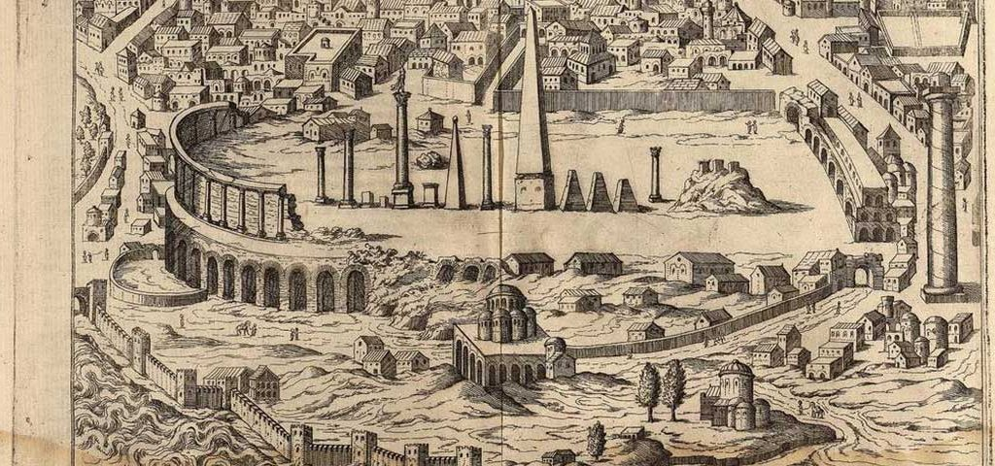
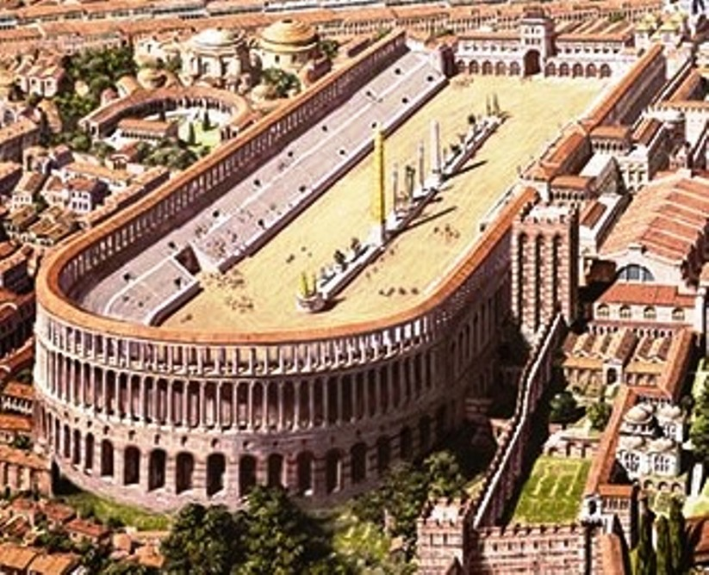
Ιππόδρομος
Ο Ιππόδρομος προηγείται χρονικά της Κωνσταντινούπολης και υπήρξε κληροδότημα του Σεπτίμιου Σεβήρου, πιθανώς σε χρήση ήδη από το 2ο αιώνα. Κατά την αυτοκρατορία του Μεγάλου Κωνσταντίνου επεκτάθηκε και ολοκληρώθηκε το 303 με την προσθήκη της σφενδόνης που αποτελούσε το νοτιοδυτικό ημικυκλικό άκρο του . Μετατρέποντας την Κωνσταντινούπολη σε πρωτεύουσα της αυτοκρατορίας του, ο Κωνσταντίνος διαμόρφωσε ένα μνημειακό σύνολο ανεξάρτητων αλλά αλληλοσυνδεόμενων δημόσιων χώρων, μέρος του οποίου ήταν και ο Ιππόδρομος. Την ίδια εποχή ξεκίνησε και η συστηματική διακόσμηση του χώρου, η οποία συνεχίστηκε από τους επόμενους αυτοκράτορες, Κωνστάντιο, Θεοδόσιο Α΄, Αρκάδιο και Θεοδόσιο Β΄ με μεταφορά πολύτιμων γλυπτών.

Slide 8
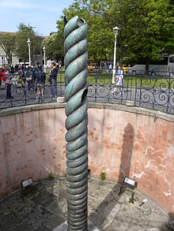
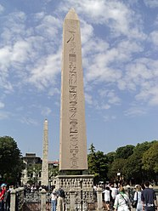
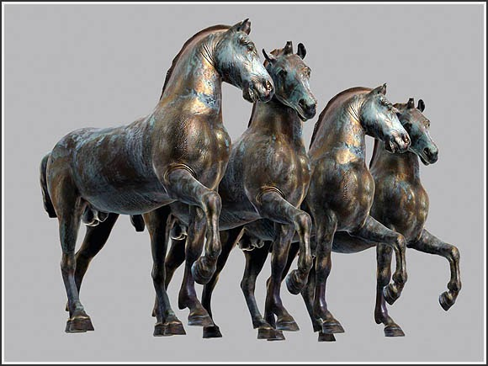
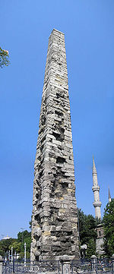
Στα αξιόλογα μνημεία του Ιπποδρόμου ανήκουν η στήλη των Όφεων, ο οβελίσκος του Θεοδόσιου Α΄ και ένας ακόμα οβελίσκος από συναρμοσμένους λίθους που αποδίδεται στον Κωνσταντίνο Ζ΄ Πορφυρογέννητο, τα οποία σώζονται και διατηρούνται στο κέντρο του σύγχρονου δημόσιου χώρου. Γνωστά είναι επίσης τέσσερα χάλκινα άλογα που είχαν αρχικά τοποθετηθεί σε πύργο πάνω από τις πύλες του Ιπποδρόμου και το 1204 τοποθετήθηκαν από τους Ενετούς στη Βασιλική του Αγίου Μάρκου. Τον Ιππόδρομο κοσμούσαν επίσης αρκετά αγάλματα αφιερωμένα σε φημισμένους αρματοδρόμους. Η βάση ενός μνημείου προς τιμή του ηνίοχου Πορφύριου (ή Καλλιόπας) διασώζεται και εκτίθεται σήμερα στο Αρχαιολογικό Μουσείο της πόλης, άλλοτε μέρος του αίθριου της Αγίας Ειρήνης.

Slide 9
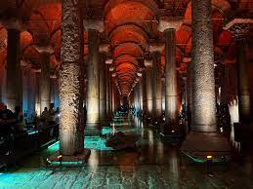
Βασιλική κινστέρνα του Ιουστινιανού
Η Βασιλική Κινστέρνα ή Κιστέρνα ή Κινστέρνα του Ίλλου, γνωστή πλέον ως Γερεμπατάν Σαράι =υπόγειο παλάτι) ή Γερεμπατάν Σαρνιτζί =υπόγεια δεξαμενή) είναι η μεγαλύτερη υπόγεια δεξαμενή νερού που κατασκευάστηκε στην Κωνσταντινούπολη. Βρίσκεται στον πρώτο λόφο της πόλης, περίπου 150 μέτρα νοτιοδυτικά της Αγίας Σοφίας
Ονομάστηκε έτσι λόγω της θέσης της, κάτω από τη Βασιλική Στοά που βρισκόταν δυτικά του Αυγουσταίου. Η Στοά χτίστηκε πιθανώς από τον Μεγάλο Κωνσταντίνο αλλά καταστράφηκε περίπου το 475. Η κινστέρνα διαμορφώθηκε ως έχει σήμερα, όταν ξαναχτίστηκε γύρω στο 542 μ. Χ. από τον αυτοκράτορα Ιουστινιανό Α.Ήταν ένα από τα σημαντικότερα δημόσια έργα του Ιουστινιανού και εξαίρετο δείγμα βυζαντινής μηχανικής.

Slide 10
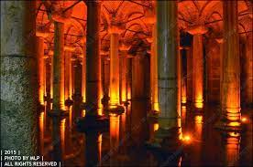
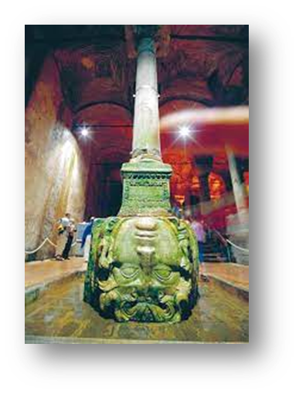
Η κινστέρνα είχε αρχικά 336 μαρμάρινους κίονες ύψους 8 μέτρων, τοποθετημένους σε 12 σειρές με 28 κίονες η καθεμία, σε απόσταση 4 μέτρων η μία από την άλλη. Ωστόσο 60 από αυτούς, στη νοτιοδυτική πλευρά, εντοιχίστηκαν και δεν είναι πλέον ορατοί. Στους κίονες εδράζονται σταυροθόλια φτιαγμένα από οπτοπλίνθους. Αυτό το είδος ελαφριάς θολοδομίας εξελίχθηκε και εντοπίζεται επίσης σε άλλα δημόσια κτίρια και εκκλησίες, όπως στους τρούλους και τα ημιθόλια της Αγίας Σοφίας και τους πτυχωτούς τρούλους του ναού των Αγίων Σέργιου και Βάκχου
Είναι ένα από τα πιο αναπάντεχα και ρομαντικά μνημεία της Κωνσταντινούπολης.Ο υποβλητικός φωτισμος , οι υπέροχοι κίονες ,οι σταγόνες που πέφτουν απαλά στο νερό δημιουργούν μια μαγευτική ατμόσφαιρα. Στο χώρο με την εξαιρετική ακουστική δίνονται σήμερα συναυλίες κλασσικής μουσικής

Slide 11
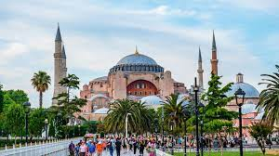
Αγιά σοφία
Η Αγία Σοφία ή Αγιά Σοφιά (επισήμως αποκαλούμενη εκκλησία της Αγιάς Σοφιάς είναι ιστορικός τόπος λατρείας της Κωνσταντινούπολης, ο οποίος λειτούργησε ως χριστιανικός ναός από το 537 μέχρι το 1453. Στη συνέχεια μετετράπη σε ισλαμικό τέμενος και αργότερα (από το 1935) σε μουσείο. Από το 2020, έπειτα από την απόφαση του Τούρκου προέδρου Ρετζέπ Ταγίπ Ερντογάν, λειτουργεί και πάλι ως τζαμί

Slide 12
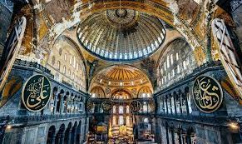
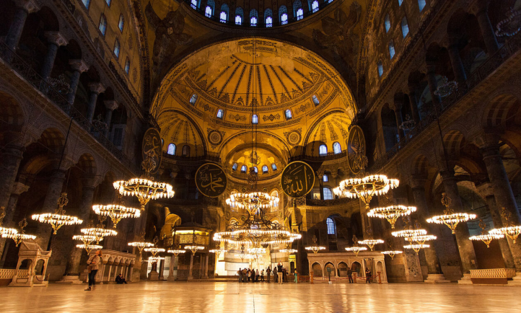
Ανήκει στις κορυφαίες δημιουργίες της βυζαντινής ναοδομίας, όντας πρωτοποριακού σχεδιασμού και αρχιτεκτονικής συνθέσεως, και υπήρξε σύμβολο της πόλης, τόσο κατά τη βυζαντινή όσο και κατά την οθωμανική περίοδο όσο και σήμερα. Το παρόν κτήριο ξεκίνησε να ανεγείρεται το 532 και εγκαινιάσθηκε στις 27 Δεκεμβρίου του 537, επί βασιλείας του Ιουστινιανού Α΄, από τους Μικρασιάτες μηχανικούς Ανθέμιο από τις Τράλλεις και Ισίδωρο από τη Μίλητο. Στο ίδιο σημείο, επί του πρώτου λόφου της Κωνσταντινούπολης και σε μικρή απόσταση από το Μέγα Παλάτιον και τον Ιππόδρομο της πόλης, είχαν χτιστεί παλαιότερα δύο ακόμα ναοί που καταστράφηκαν, επίσης, από πυρκαγιά.
Το οικοδόμημα ακολουθεί τον αρχιτεκτονικό ρυθμό της τρουλαίας βασιλικής και συνδυάζει στοιχεία της πρώιμης βυζαντινής ναοδομίας, σε πολύ μεγάλη κλίμακα. Αρχιτεκτονικές επιρροές της Αγίας Σοφίας εντοπίζονται σε αρκετούς μεταγενέστερους ορθόδοξους ναούς αλλά και σε οθωμανικά τζαμιά, όπως στο τέμενος του Σουλεϊμάν και στο Σουλταναχμέτ τζαμί. Εκτός από τον αρχιτεκτονικό σχεδιασμό της, η Αγία Σοφία ξεχωρίζει επίσης για τον πλούσιο εσωτερικό διάκοσμό της, που ωστόσο υπέστη σοβαρές καταστροφές κυρίως από τους Τούρκους κατακτητές κατά τη διάρκεια της Οθωμανικής κυριαρχίας.

Slide 13
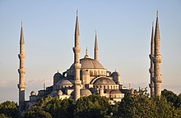
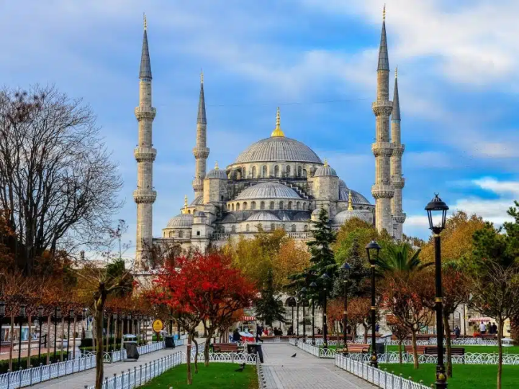
Μπλέ Τζαμί
Το Μπλε Τζαμί ή Τζαμί του Σουλτάνου Αχμέτ, ή Αχμέτ Τζαμί, ή Αχμετιέ Τζαμί είναι το ωραιότερο και μεγαλύτερο τζαμί στην Κωνσταντινούπολη, ξακουστό και για την αρμονία του. Θεωρείται ένα από τα μεγαλύτερα αριστουργήματα της Ισλαμικής αρχιτεκτονικής παγκοσμίως και αρχιτέκτονάς του υπήρξε ο Σεντεφχάρ Μεχμέτ Αγάς μαθητής του Μιμάρ Σινάν. Το τζαμί χτίστηκε μεταξύ 1609 και 1616 με διαταγή του σουλτάνου Αχμέτ Α' -από τον οποίο πήρε και το όνομά του- όταν αυτός ήταν σε ηλικία 20 ετών. Βρίσκεται στο παλαιότερο τμήμα της Κωνσταντινούπολης, κοντά στην τοποθεσία του αρχαίου Ιππόδρομου και απέναντι (δυτικά) από την Αγία Σοφία.

Slide 14
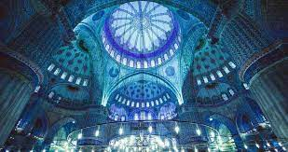
Το τζαμί αυτό χτίστηκε στο κέντρο της νοτιοδυτικής πλευράς του ιπποδρόμου επίτηδες απέναντι από την Αγία Σοφία, έτσι ώστε να δεσπόζει κατά την προσέγγιση των πλοίων. Η κατασκευή αυτού του οικοδομήματος είχε ενθουσιάσει τόσο τον νεαρό Σουλτάνο που λέγεται ότι και ο ίδιος εργάστηκε για την ανέγερσή του. Δυστυχώς όμως για τον ίδιο τον Σουλτάνο δεν πρόλαβε να χαρεί πολύ το περίλαμπρο αυτό οικοδόμημα λόγω του θανάτου του ένα μόλις χρόνο μετά το άνοιγμα των θυρών του. Μάλιστα, έχει ταφεί μέσα στο τζαμί. Σήμερα, και τα δυο κτίρια συναποτελούν ένα μοναδικό ιστορικό και αρχιτεκτονικό σύνολο.
Το τζαμί έγινε γνωστό στη Δύση σαν "Μπλε Τζαμί" λόγω της κυριαρχίας του μπλε χρώματος στην εσωτερική του διακόσμηση. Παρόλα αυτά, το μπλε χρώμα δεν ήταν μέρος της αρχικής διακόσμησης του τζαμιού και στις μέρες μας έχει ξεκινήσει η διαδικασία αφαίρεσής του. Σήμερα, το τζαμί δεν δίνει ιδιαίτερα την εντύπωση του "μπλε" στους επισκέπτες.

Slide 15
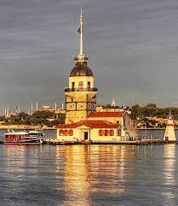
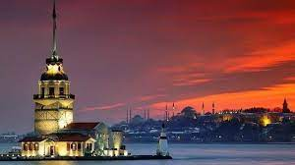
Πύργος του Λεάνδρου
Ο Πύργος του Λεάνδρου ή «Πύργος της Κόρης» βρίσκεται πάνω σε νησάκι στη νότια είσοδο του Βοσπόρου, 200 μέτρα από την ασιατική ακτή της Χρυσοπόλεως στην Κωνσταντινούπολη.
Χτίστηκε από τον αυτοκράτορα του Βυζαντίου Μανουήλ Α΄ τον Κομνηνό (1143-1180) για να εμποδίζει, με αλυσίδα που έφτανε μέχρι τον απέναντι πύργο των Μαγγάνων στην ακτή του Γαλατά, την είσοδο στον Κεράτιο κόλπο. Καταστράφηκε το 1509 από σεισμό και το 1719 από πυρκαγιά, αλλά πάντα τον ανοικοδομούσαν. Στους Βυζαντινούς ήταν γνωστός με το όνομα Άρκλα. Αργότερα, ονομάστηκε λανθασμένα από τους Ευρωπαίους «Πύργος του Λέανδρου», επειδή συνέδεσαν το όνομα του με τον μύθο της Ηρούς και του Λέανδρου, που αναφέρεται όμως στην περιοχή του Ελλησπόντου. Η σημερινή του ονομασία ως «Πύργος της Κόρης» προέρχεται από αυτή την εκδοχή.

Slide 16
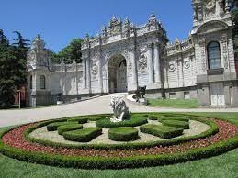
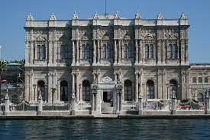
Ανάκτορο Ντολμά Μπαχτσέ
Το ανάκτορο Ντολμάμπαχτσε ("γεμιστός κήπος«) ήταν κατοικία των σουλτάνων και διοικητικό κέντρο της Οθωμανικής Αυτοκρατορίας από το 1856 μέχρι το 1922, με εξαίρεση την περίοδο 1889-1909 κατά την οποία χρησιμοποιήθηκε το ανάκτορο Γιλντίζ. Από το 1960 λειτουργεί ως μουσείο. Βρίσκεται στην Κωνσταντινούπολη . Γύρω από το παλάτι εκτείνεται η ομώνυμη συνοικία. Η κατασκευή του ξεκίνησε το 1843, με εντολή του σουλτάνου Αμπντούλ Μετζίτ Α΄, και ολοκληρώθηκε το 1856. Το κόστος της ανέγερσης έφτασε τα 5 εκατομμύρια οθωμανικά χρυσά νομίσματα, το ισοδύναμο δηλαδή 35 τόννων χρυσού. Για την επικάλυψη των οροφών του παλατιού, έκτασης 45.000 μ2, με φύλλα χρυσού, χρησιμοποιήθηκαν 14 τόννοι αυτού του μετάλλου.

Slide 17
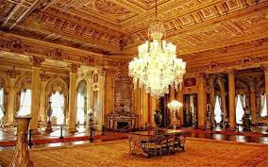
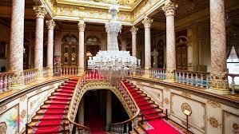
Η πρόσοψη του παλατιού έχει μήκος 248 μέτρα. Μια μεγάλη αίθουσα αποτελεί τον πυρήνα του, με δύο πτέρυγες εκατέρωθεν όπου συναντώνται τα πολυτελή δωμάτια και τα βασιλικά διαμερίσματα. Οι χώροι διαμονής και εργασίας των ανδρών (σελαμλίκι) και το χαρέμι βρίσκονται στη νότια και βόρεια πλευρά αντίστοιχα. Το κτιριακό συγκρότημα περιλάμβανε ακόμα διαμερίσματα για το προσωπικό που διέμενε εντός του ανακτόρου, κουζίνα, ιμαρέτ για τη διατροφή του προσωπικού, νοσηλευτήριο, στάβλους, καθώς και θαλάμους για τους λογχοφόρους φύλακες της κατοικίας. Συνολικά υπήρχουν 285 δωμάτια, καλύπτοντας έκταση 45.000 τετραγωνικών μέτρων.
Το Ντολμάμπαχτσε σχεδιάστηκε από τους αρχιτέκτονες Καραμπέτ και Νικογιός Μπαλιάν. Τον εσωτερικό διάκοσμο του ανακτόρου ανέλαβε ο Γάλλος διακοσμητής Σεσάν, ενώ αρκετοί ευρωπαίοι καλλιτέχνες ανέλαβαν να φιλοτεχνήσουν έργα ζωγραφικής για να κοσμήσουν το παλάτι.

Slide 18
πηγές
https://el.wikipedia.org/wiki/%CE%9A%CF%89%CE%BD%CF%83%CF%84%CE%B1%CE%BD%CF%84%CE%B9%CE%BD%CE%BF%CF%8D%CF%80%CE%BF%CE%BB%CE%B7
https://el.wikipedia.org/wiki/%CE%A4%CE%B5%CE%AF%CF%87%CE%B7_%CF%84%CE%B7%CF%82_%CE%9A%CF%89%CE%BD%CF%83%CF%84%CE%B1%CE%BD%CF%84%CE%B9%CE%BD%CE%BF%CF%8D%CF%80%CE%BF%CE%BB%CE%B7%CF%82
https://el.wikipedia.org/wiki/%CE%99%CF%80%CF%80%CF%8C%CE%B4%CF%81%CE%BF%CE%BC%CE%BF%CF%82_%CF%84%CE%B7%CF%82_%CE%9A%CF%89%CE%BD%CF%83%CF%84%CE%B1%CE%BD%CF%84%CE%B9%CE%BD%CE%BF%CF%8D%CF%80%CE%BF%CE%BB%CE%B7%CF%82
https://el.wikipedia.org/wiki/%CE%92%CE%B1%CF%83%CE%B9%CE%BB%CE%B9%CE%BA%CE%AE_%CE%9A%CE%B9%CE%BD%CF%83%CF%84%CE%AD%CF%81%CE%BD%CE%B1
https://el.wikipedia.org/wiki/%CE%91%CE%B3%CE%AF%CE%B1_%CE%A3%CE%BF%CF%86%CE%AF%CE%B1_(%CE%9A%CF%89%CE%BD%CF%83%CF%84%CE%B1%CE%BD%CF%84%CE%B9%CE%BD%CE%BF%CF%8D%CF%80%CE%BF%CE%BB%CE%B7)
https://el.wikipedia.org/wiki/%CE%9C%CF%80%CE%BB%CE%B5_%CE%A4%CE%B6%CE%B1%CE%BC%CE%AF
https://el.wikipedia.org/wiki/%CE%A0%CF%8D%CF%81%CE%B3%CE%BF%CF%82_%CF%84%CE%BF%CF%85_%CE%9B%CE%B5%CE%AC%CE%BD%CE%B4%CF%81%CE%BF%CF%85
https://el.wikipedia.org/wiki/%CE%9D%CF%84%CE%BF%CE%BB%CE%BC%CE%AC_%CE%9C%CF%80%CE%B1%CF%87%CF%84%CF%83%CE%AD_(%CE%B1%CE%BD%CE%AC%CE%BA%CF%84%CE%BF%CF%81%CE%BF)

